Slide 1
Backend server
Draft version

Slide 2
구성 요소
DS Runtime
Third party
  AAS package explorer, AasCore.Aas3_0 Nuget package
  OPC Server
  Redis / Memurai (https://www.memurai.com)
  Database (PostgreSQL Server 17)
  기타 open source nuget packages

Slide 3

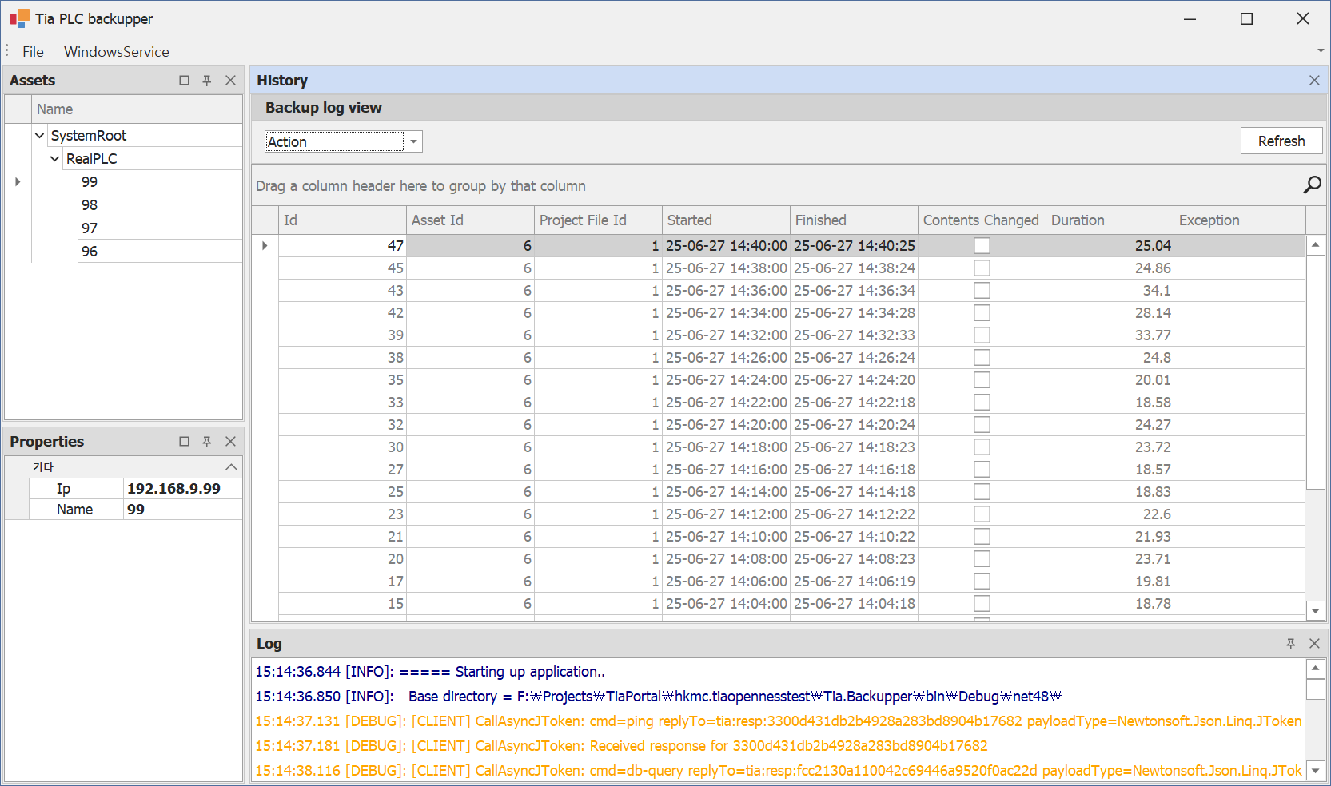
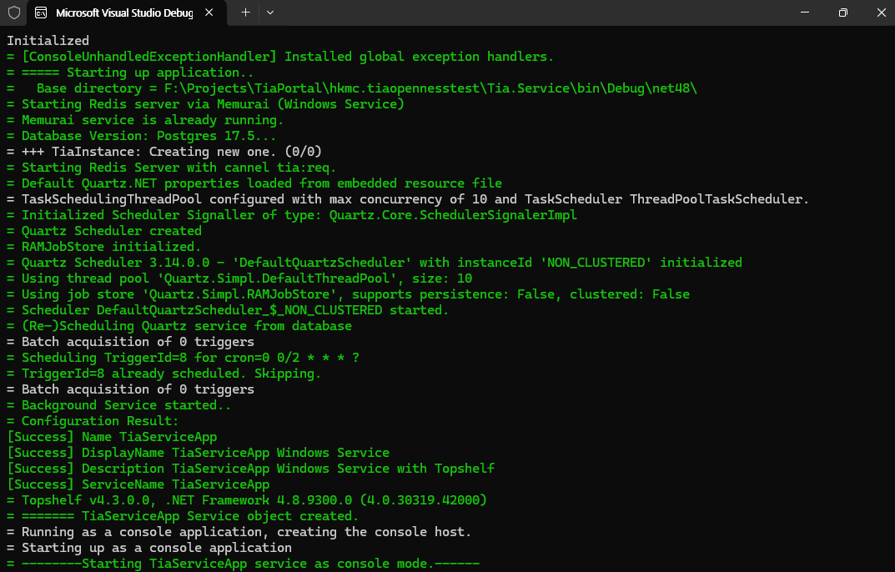



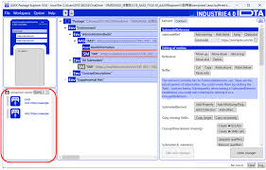
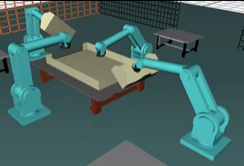


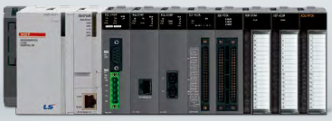
Backend service 개요
DS Editor
Runtime
단일 파일저장(*.json)
AASX package explorer
단일 파일저장(*.aasx)

Slide 4
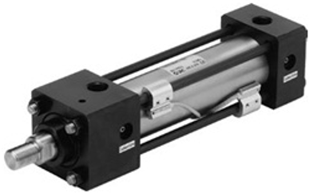
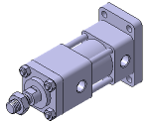
Actuator 매핑
…cyl1507/j0
IRI: …cyl1507
TypeGuid
구동 축 : 1개 (j0)
모션 : 전진, 후진
IRI: …cyl1507
TypeGuid
구동 축 : 1개 (j0)
신호: 전/후진 각각 입/출력

Slide 5
Redis 와 정보교환
Pull:
전체 모든 device 의 현재 joint 상태값 조회
Push:
개별 device 의 joint 상태 변경시 공지
안1: 상태 완료시만 공지
안2: 상태 완료 및 천이 시작 시 공지

